Slide 1
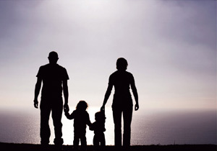
OTROŠTVO NEKOČ IN DANES

Slide 2
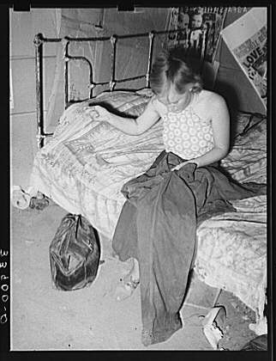
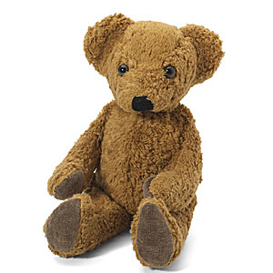
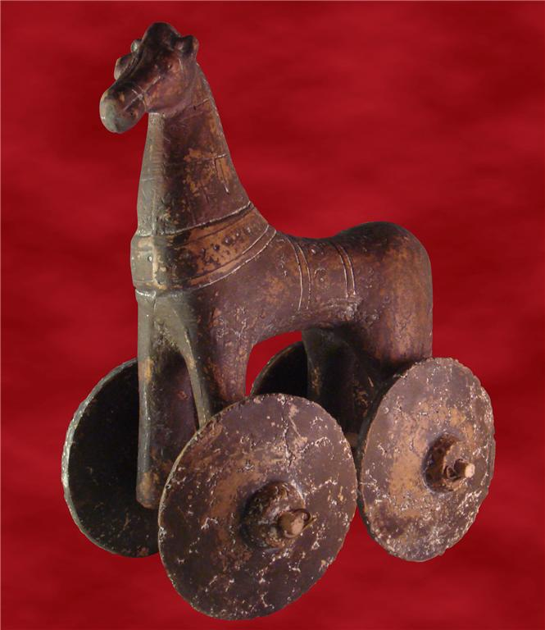
KAKO SO NEKOČ PREŽIVLJALI OTROŠTVO
OTROŠTVO SE JE KONČALO ZELO ZGODAJ (OPIŠI)
IGRAČE (?)

Slide 3
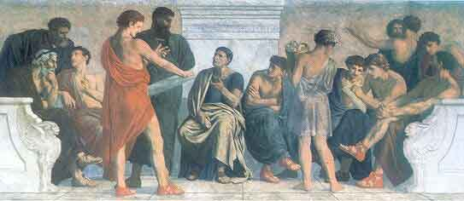
ALI SO OTROCI NEKOČ HODILI V VRTEC ALI ŠOLO
NEKOČ VRTCI IN ŠOLE KAKRŠNE IMAMO DANES NISO OBSTAJALI
OPIŠI ŠOLO PO OBDOBJIH
GRČIJA | RIM | SRE. VEK | NOVI VEK

Slide 4
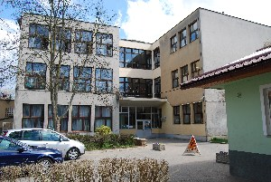
OBVEZNO ŠOLANJE ŽELI DATI ZNANJE VSEM
PREDNOSTI IZOBRAZBE (?)
SKRB ZA ŠOLE JE PREVZELA DRŽAVA
(?)

